Slide 1

Sentence Embedding
& Application
AI 1-3팀
한건수 연구원
2020. 4. 6
Copyright© 2018 TmaxData. All Rights Reserved.

Slide 2

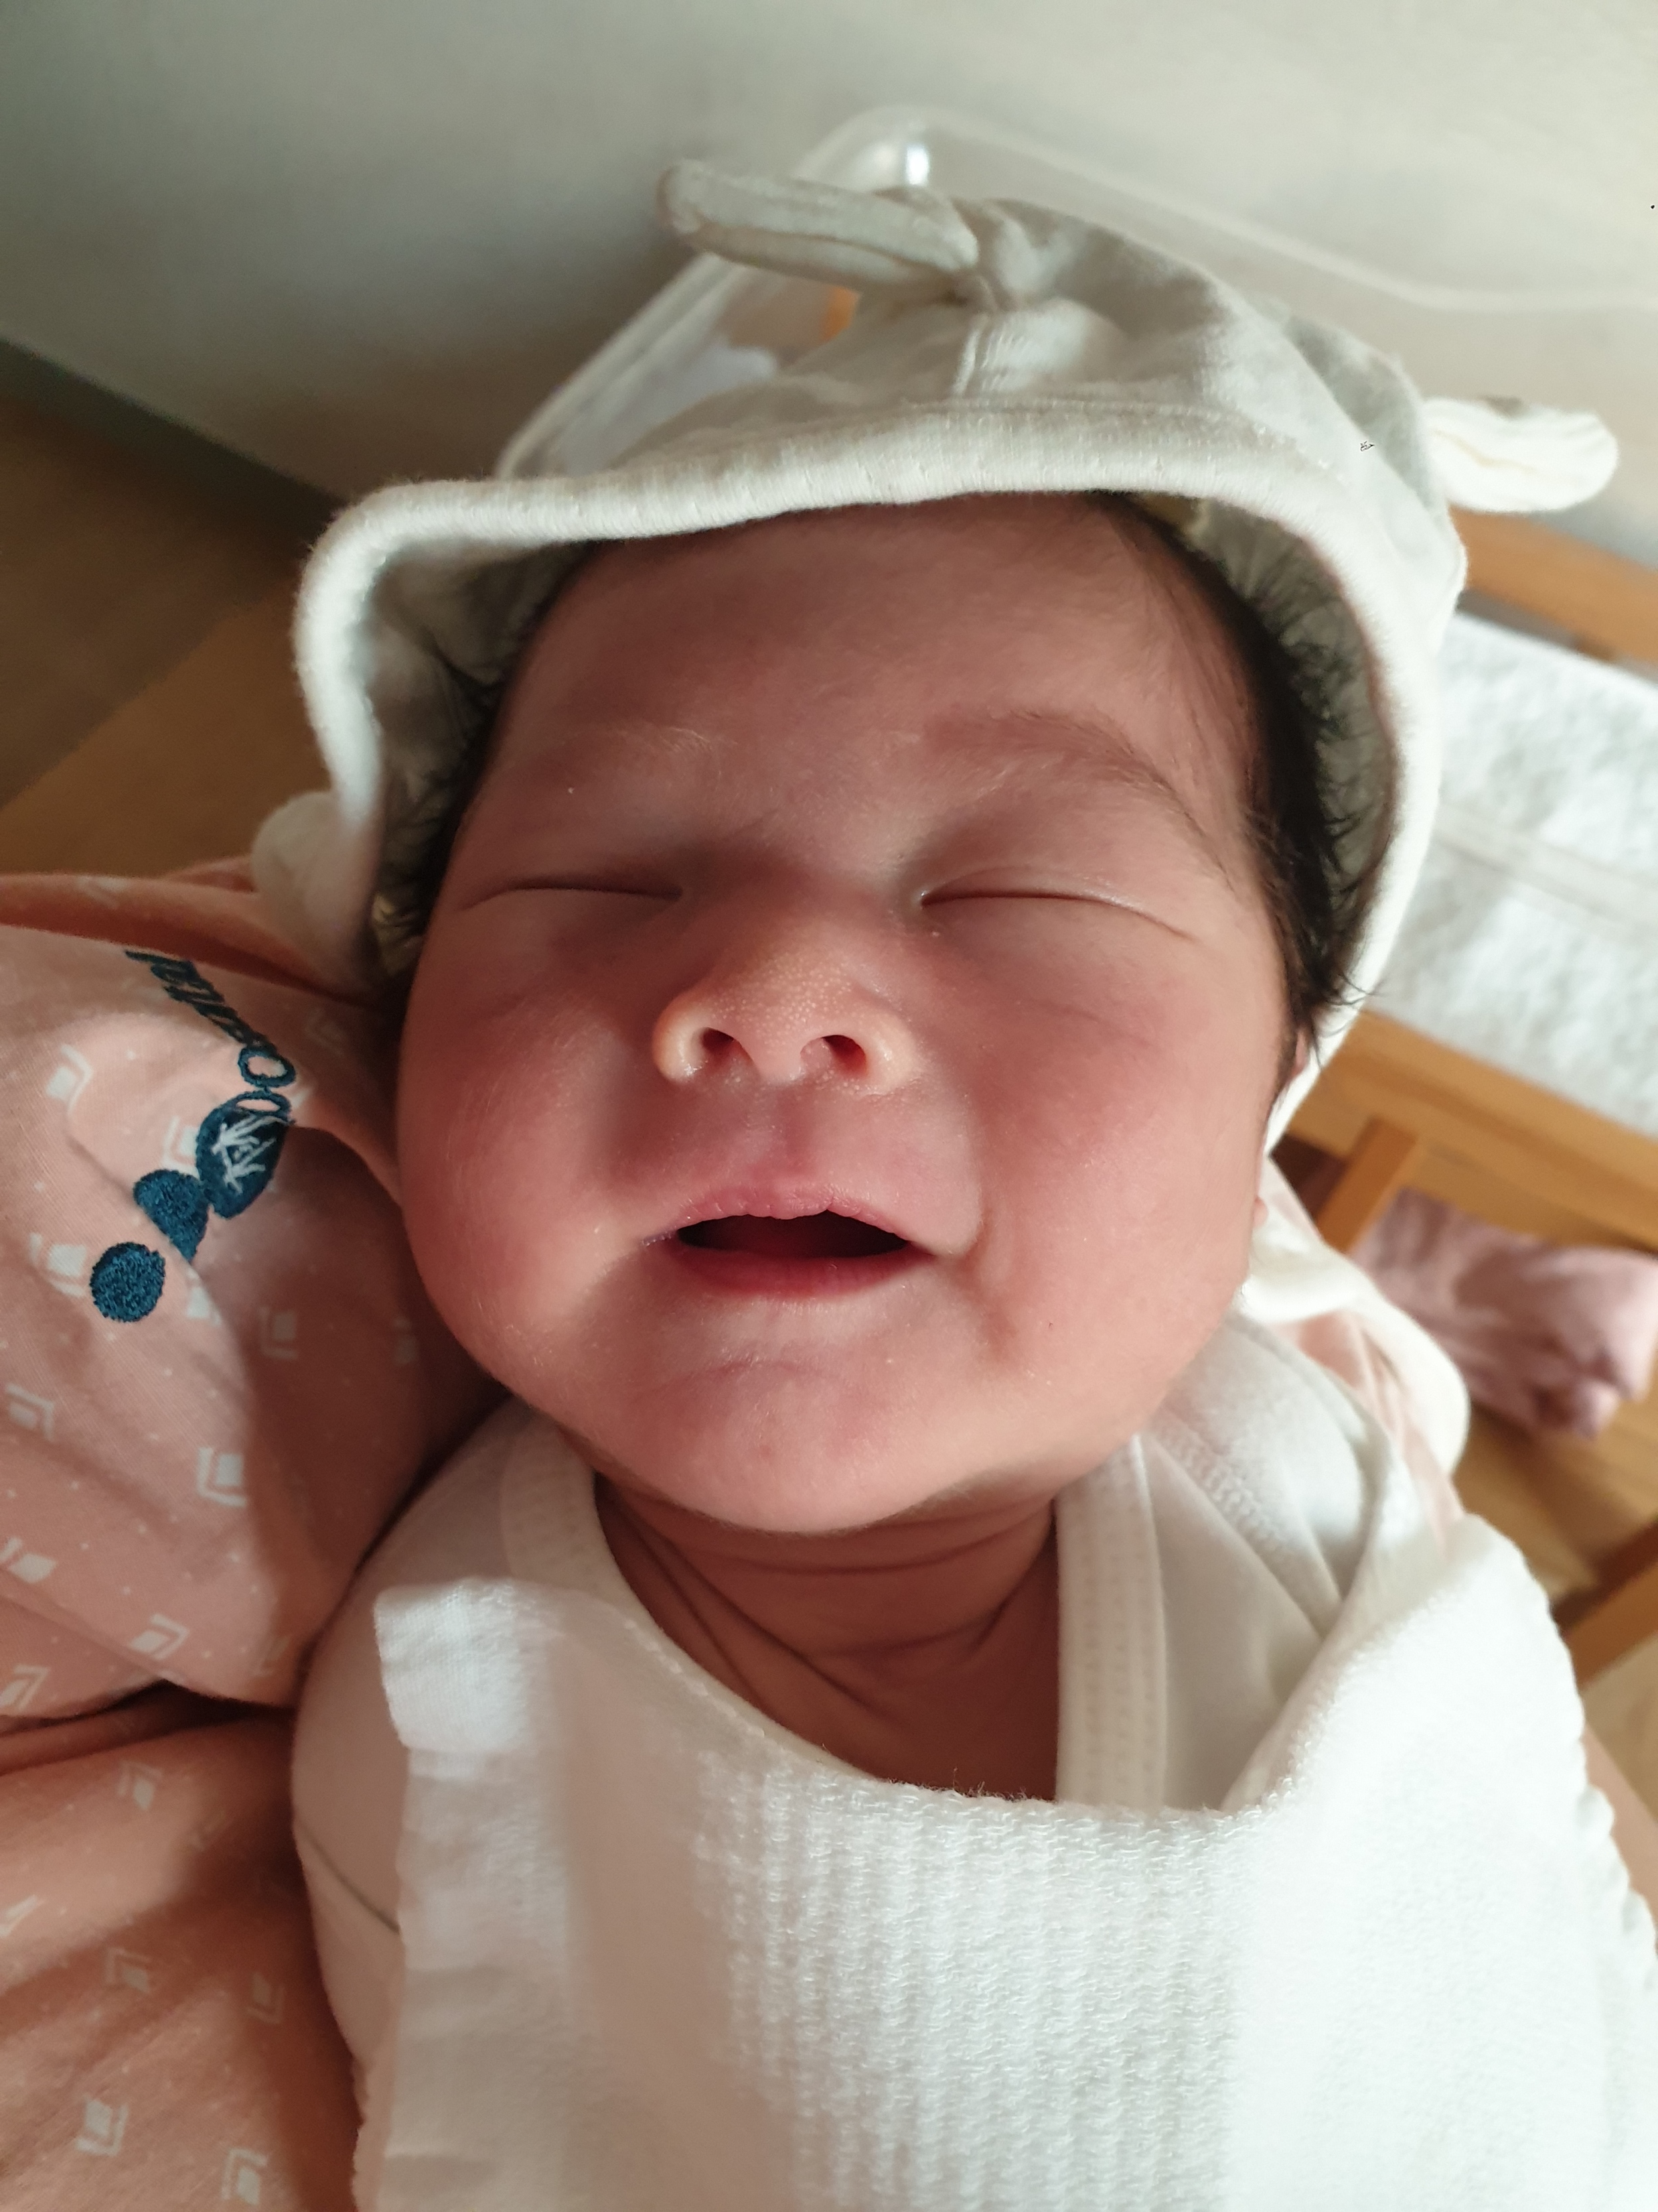
논문 리뷰
실험 결과

Slide 3
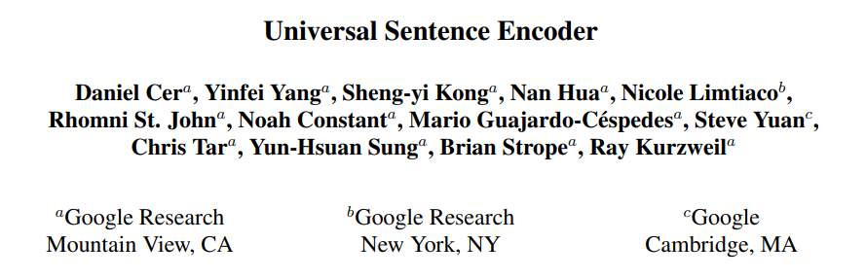
Universal Sentence Encoder

Slide 4
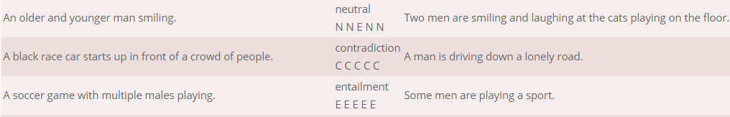
Universal Sentence Encoder - Data
Google released in 2018
- Data → Stanford Natural Language Inference (SNLI)
- Classify a (sent1, sent2) pair into one of { entailment, contradiction, neutral }

Slide 5
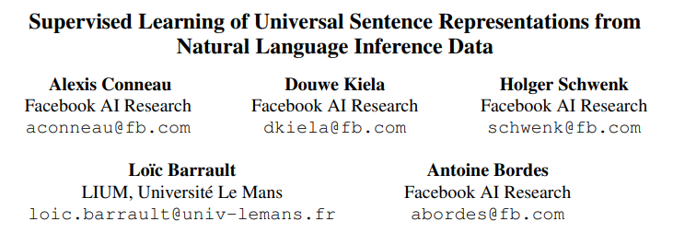
Power of SNLI
2017년 Facebook 공개
InferSent 라는 sentence-embedding 모델을 제안
USE 이전의 SOTA 모델

Slide 6
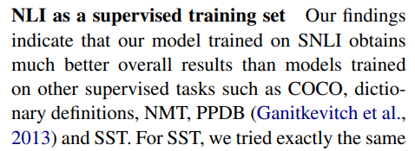
Power of SNLI
2017년 Facebook 공개
InferSent 라는 sentence-embedding 모델을 제안
USE 이전의 SOTA 모델
SNLI Task에 학습된 모델이
다른 Task로 학습된 모델보다
Text Classification에서 좋은 성능

Slide 7
Power of SNLI
2017년 Facebook 공개
InferSent 라는 sentence-embedding 모델을 제안
USE 이전의 SOTA 모델
SNLI Task에 학습된 모델이
다른 Task로 학습된 모델보다
Text Classification에서 좋은 성능

Slide 8
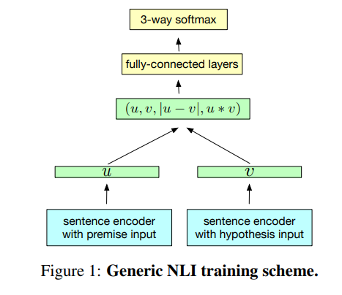
Universal Sentence Encoder - Model
{entailment, contradiction, neutral}
Model | Shared Encoder
InferSent | LSTM/GRU
USE | Transformer
u
v
Shared Encoder

Slide 9
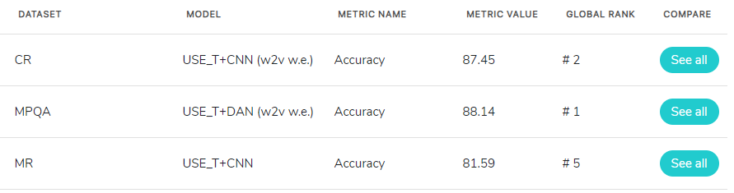
Universal Sentence Encoder Result
SOTA on various text classification tasks
( Customer Review )
( Opinion Review )
( Movie Review )
. . . .
https://paperswithcode.com/paper/universal-sentence-encoder

Slide 10
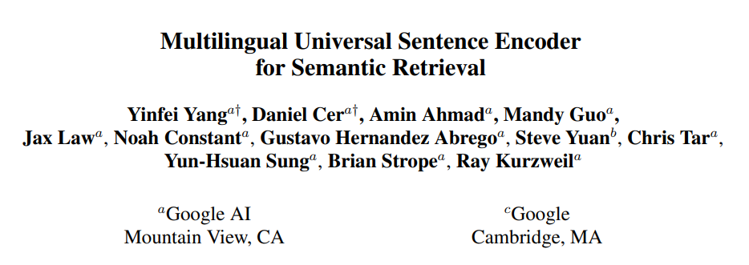
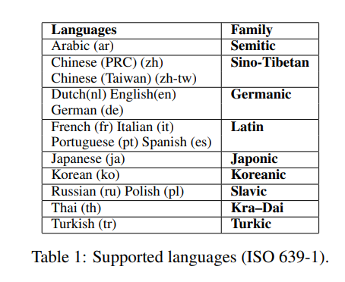
Multilingual Universal Sentence Encoder

Slide 11
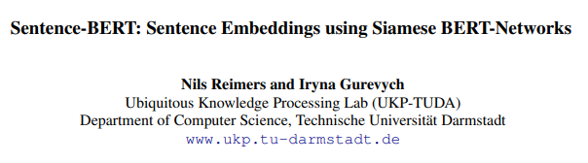
Sentence BERT - SBERT

Slide 12
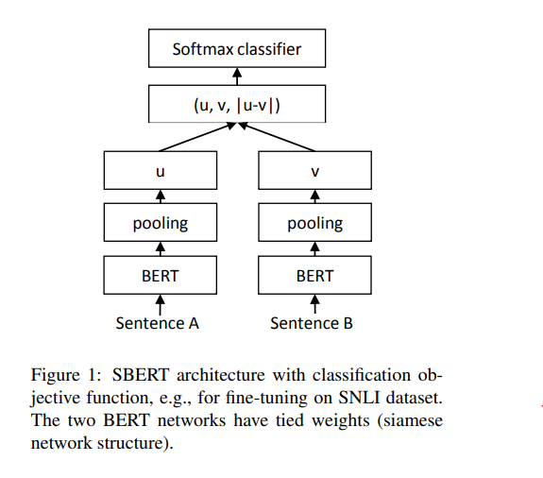
SBERT- Model
1. Use Ro/BERT for the shared encoder
Model | Shared Encoder
InferSent | LSTM/GRU
USE | Transformer
S-BERT | Ro/BERT

Slide 13
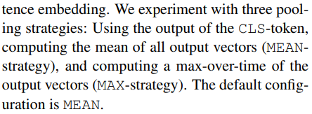
SBERT- Model
2. Pooling on Encoder output
hidden dimension = 768
CLS
Token 1
Token 2
. .
. .
Token N

Slide 14
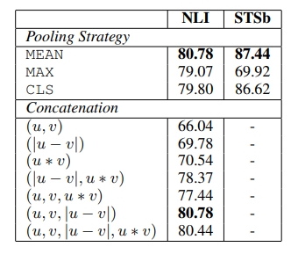
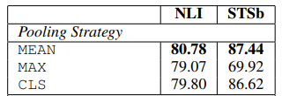
SBERT- Model
2. Pooling on Encoder output

Slide 15
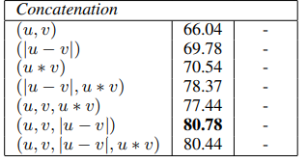
SBERT- Model
3. Concatenate the difference vector

Slide 16
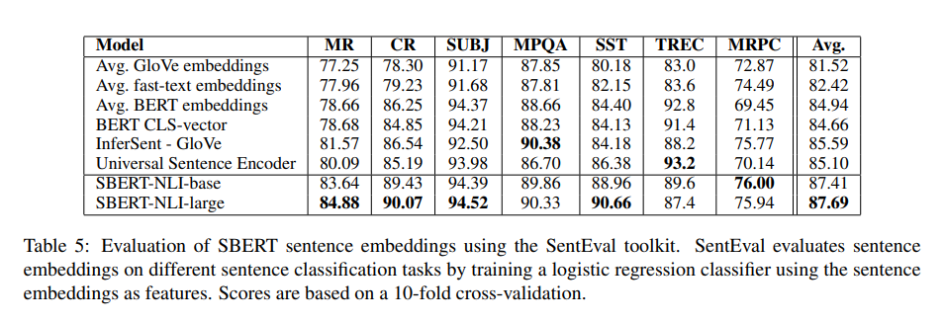
SBERT Result

Slide 17
SBERT 한국어 학습
데이터
NLI (942,069/29,489) MNLI (392,702/9,815) 데이터 번역 (파파고)
구글/파파고 번역 API 경우 하루 5000자 제한
API 대신, 파파고 페이지에 번역 request를 보내고 결과 값을 크롤링 하는 방법
40 Core Multiprocess → 대략 6시간 소요
모델
Pytorch 기반, KoBERT / Distilled KoBERT ( 3 transformer layer) 사용
3-way Classification 성능
Model | Layer | Accuracy
KoBERT | 12 | 72.06%
Distilled KoBERT | 3 | 73.46 %

Slide 18
SBERT 한국어 학습
데이터
NLI (942,069/29,489) MNLI (392,702/9,815) 데이터 번역 (파파고)
구글/파파고 번역 API 경우 하루 5000자 제한
API 대신, 파파고 페이지에 번역 request를 보내고 결과 값을 크롤링 하는 방법
40 Core Multi-process → 대략 6시간 소요
모델
Pytorch 기반, KoBERT / Distilled KoBERT ( 3 transformer layer) 사용
3-way Classification 성능
Model | Layer | Accuracy
KoBERT | 12 | 72.06%
Distilled KoBERT | 3 | 73.46 %
영어 데이터 78%

Slide 19
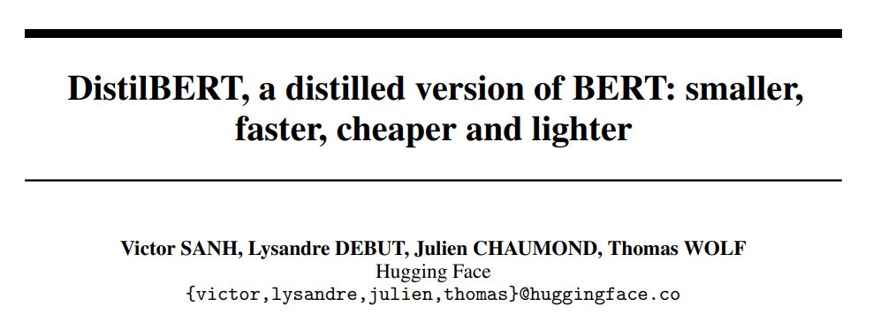
Distilled KoBERT

Slide 20
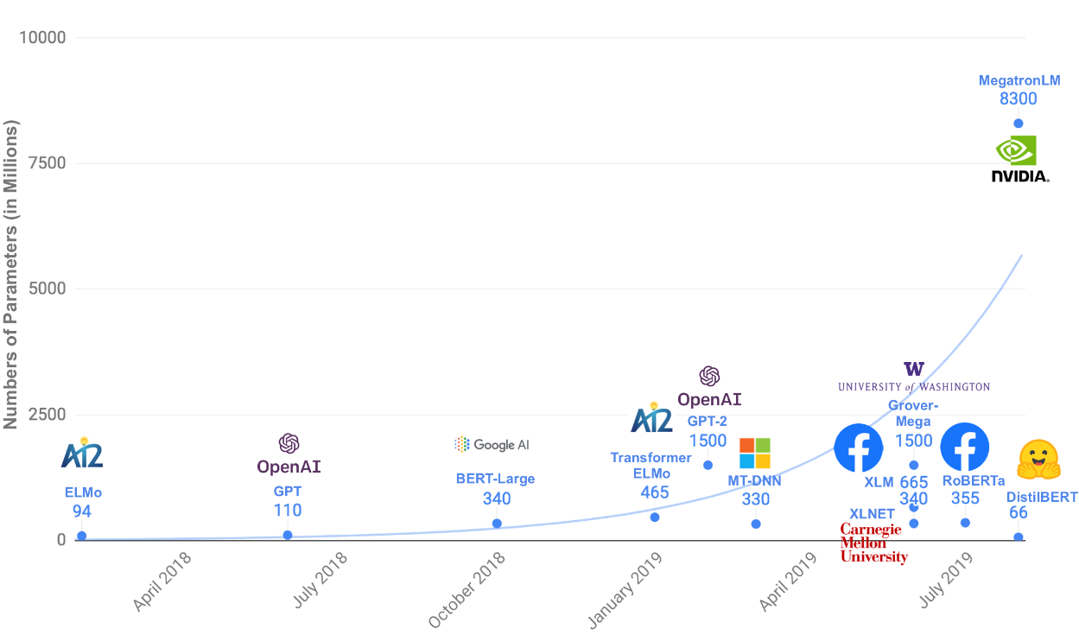
Distilled KoBERT
Model | Layer | Accuracy
KoBERT | 12 | 72.06%
Distilled KoBERT | 3 | 73.46 %
Distillation
NLP에서 pre-trained LM 사용이 보편화
모델 성능 ~ 파라미터 개수
<비용&시간> 문제 발생
경량화된 LM + 비슷한 downstream task 성능

Slide 21
Distilled KoBERT - Architecture
Teacher output
Student output
Teacher BERT
(12-layer)
Student BERT
(6-layer)
Text
Corpus
masking
masking

Slide 22
Distilled KoBERT - Loss
나는 어제 MASK타고 출근했다
Loss Function
Tensor
True distribution
가 … 김밥 … 동굴 … 말 … 버스 … 차….
Teacher
가 … 김밥 … 동굴 … 말 … 버스 … 차….
Student
가 … 김밥 … 동굴 … 말 … 버스 … 차….

Slide 23
Distilled KoBERT - Loss
나는 어제 MASK타고 출근했다
Loss Function
Tensor
True distribution
Loss 1 >> CrossEntropy ( , )
가 … 김밥 … 동굴 … 말 … 버스 … 차….
Teacher
가 … 김밥 … 동굴 … 말 … 버스 … 차….
Student
가 … 김밥 … 동굴 … 말 … 버스 … 차….

Slide 24
Distilled KoBERT - Loss
나는 어제 MASK타고 출근했다
Loss Function
Tensor
True distribution
Loss 1 >> CrossEntropy ( , )
가 … 김밥 … 동굴 … 말 … 버스 … 차….
Teacher
Loss 2 >> CrossEntropy ( , )
가 … 김밥 … 동굴 … 말 … 버스 … 차….
Student
가 … 김밥 … 동굴 … 말 … 버스 … 차….

Slide 25
Distilled KoBERT - Loss
나는 어제 MASK타고 출근했다
Loss Function
Tensor
True distribution
Loss 1 >> CrossEntropy ( , )
가 … 김밥 … 동굴 … 말 … 버스 … 차….
Teacher
Loss 2 >> CrossEntropy ( , )
가 … 김밥 … 동굴 … 말 … 버스 … 차….
Student
Loss 3 >> CosineDistance ( , )
가 … 김밥 … 동굴 … 말 … 버스 … 차….

Slide 26
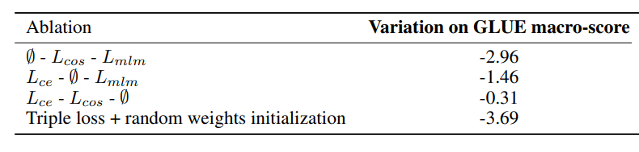
Distilled KoBERT – Loss Abalation
Loss 1 >> CrossEntropy ( , )
true
student
Loss 2 >> CrossEntropy ( , )
teacher
student
Loss 3 >> CosineDistance ( , )
teacher
student
Without Loss2
Without Loss3
Without Loss1

Slide 27
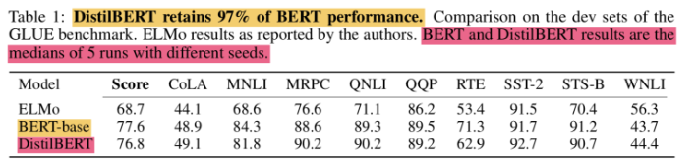
Distilled KoBERT - Result

Slide 28
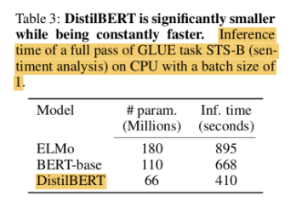
Distilled KoBERT - Result

Slide 29
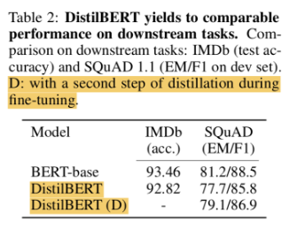
Distilled KoBERT - Result
이미 Fine-tuned된 teacher 이용

Slide 30
Distilled KoBERT – Korean Result
한국어 Global Entity Extractor
모델 구조
BERT
LSTM
CRF
BERT Layer | Step |  |  | Model Size
 | 1000 | 2000 | 3000
1 | 74.2 | 79.4 | 81.7 | 161MB
3 | 87.7 | 89.1 | 90.4 | 331MB
12 | 86.8 | 84.5 | 87.8 | 1100MB

Slide 31
Code
Review
&
Visualize

Slide 32
Intent Classification
데이터
AIET 데이터 – 76개 Intent
문장의 Featurizer 를 기존 Bag of Words 에서 변경하며 실험
2개의 시나리오에 대해 학습 및 테스트
[시나리오1] 각 Intent 당 10개의 학습 문장과 3개의 테스트 문장 (10-train 1-test)
[시나리오2] 각 Intent 당 5개의 학습 문장과 1개의 테스트 문장 (5-train 1-test)
vocab
가 … 김밥 … 나는 ... 동굴 … 말 … 버스 … 어제 … 차…. 출근…. 타고 … 했다
나는 어제 버스 타고 출근했다
0 … 0 … 1 ... 0 … 0 … 1 …. 1 … 0 ... 1 ... 1 …. 1

Slide 33
Intent Classification
데이터
AIET 데이터 – 76개 Intent
문장의 Featurizer 를 기존 Bag of Words 에서 변경하며 실험
2개의 시나리오에 대해 학습 및 테스트
[시나리오1] 각 Intent 당 10개의 학습 문장과 3개의 테스트 문장 (10-train 1-test)
[시나리오2] 각 Intent 당 5개의 학습 문장과 1개의 테스트 문장 (5-train 1-test)
모델1 - StarSpace
intent
sentence
Featurizer
closer
sentence
Feedfoward 1
intent
Feedfoward 2

Slide 34
Intent Classification
데이터
AIET 데이터 – 76개 Intent
문장의 Featurizer 를 기존 Bag of Words 에서 변경하며 실험
2개의 시나리오에 대해 학습 및 테스트
[시나리오1] 각 Intent 당 10개의 학습 문장과 3개의 테스트 문장 (10-train 1-test)
[시나리오2] 각 Intent 당 5개의 학습 문장과 1개의 테스트 문장 (5-train 1-test)
모델1 - StarSpace
intent
sentence
Featurizer
sentence
Feedfoward 1
further
intent
Feedfoward 2

Slide 35
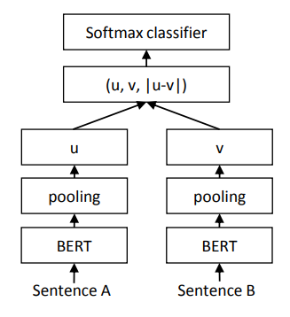
Intent Classification
Featurizer
TEXT : Tokenization → Featurization
Featurizer 3 가지 종류
Bag of Words
*
sentence
SBERT
Concatenate
*
Feedfoward 1
label
Feedfoward 2

Slide 36
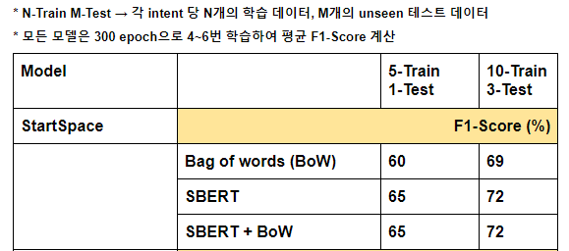
Intent Classification Result
StarSpace

Slide 37

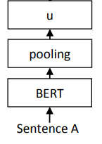
Intent Classification
모델2
SBERT (3-layer) + Classifier (76)

Slide 38
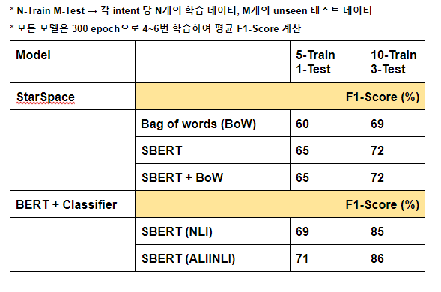
Intent Classification
모델2
SBERT (3-layer) + Classifier (76)
StarSpace

Slide 39
Q & A

